Slide 1

ロータリーの職業奉仕
歴史と変遷
卓話モデル １
国際ロータリー第2660地区
2019-2020年度 職業奉仕委員会

Slide 2
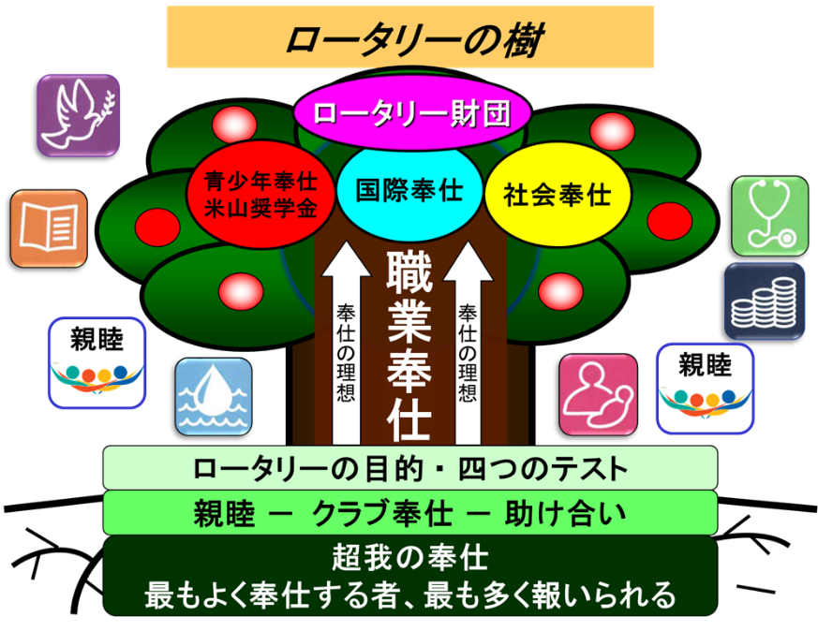
＊『ロータリーの樹・２００８』を一部修正いたしております。
Notes:
まず「ロータリーの樹」からお話を始めましょう。
このスライドに示した「ロータリーの樹」は、2008年に、当時の渡辺好政RI理事が、RI国際協議会で行なった「ロータリーにおける職業奉仕の重要性について」という講演で示したものです。
そしてこれは「ロータリーの樹・２００８」として、2013年のRI規定審議会において正式に採択されました。
詳しいお話は別の機会に譲りますが、ここで着目していただきたい点が二つあります。
一つは、職業奉仕が「ロータリーの樹」の「幹」となっていることです。
もう一つは、「ロータリーの樹」の「根」の部分に、「四つのテスト」「超我の奉仕」「最もよく奉仕する者、最も多く報いられる」「親睦と奉仕」といった「奉仕の理想」の基本概念が示されていることです。
まさに「根」と「幹」、ロータリーの「根幹」が、「奉仕の理想」と「職業奉仕」で構成されているのです。

Slide 3
2008年RI国際協議会
「ロータリーにおける職業奉仕の重要性について」講演 渡辺好政RI理事
「ロータリーの樹・２００８」 → 2013年RI規定審議会で採択
「1905年、ポール・ハリスら４名によって創始された最初のロータリークラブは、その歴史が示すように、初めに、親睦、助け合いから始まりました。
すなわち、ロータリーの樹に水と栄養を送る「根」は「クラブ奉仕」であります。ロータリークラブ会員は、クラブという学校で相手のことに思いを馳せ、相手を助けるという『奉仕の理想』を学び、その真意が『共存共栄』であることがわかります。
『クラブ会員』は、ロータリーの目的を基本として、H.テーラーによって実証され、ロータリアンの行動規範である「四つのテスト」による奉仕活動の実際を体得することによって、『ロータリアン』に進化してまいります。
ロータリークラブ会員からロータリアンに進化してゆく過程の基盤には、A.シェルドンの『超我の奉仕』『最もよく奉仕するもの、最も多く報いられる』が存在いたします。私たちは、この２つのモットーを１枚のコインの表・裏と考えながら、日常の奉仕活動に邁進しております。ロータリーは「理念の高唱」に終わるのではなく「行動の哲学」なのであります。」

Slide 4
職業奉仕関連の歴史概観 その１ ＜創立期＞
1905 ポール・ハリス 職業人の「親睦」を軸にスタートする（シカゴ）。
1906 ドナルド・カーター 「奉仕」の考え方を持ち込む。
シカゴロータリークラブ定款
第１条 本クラブ会員の事業上の利益の増大
第２条 通常社交クラブに付随する親睦およびその他の特に必要と
思われる事項の推進
＋ 第３条 シカゴ市の最大の利益を推進し、シカゴ市民としての誇りと忠誠心を
市民の間に広める
「入りて学び、
出でて奉仕せよ」
（内なる人づくり、
外なる人づくり）

Slide 5
職業奉仕関連の歴史概観 その２ ＜奉仕の理想＞
1910 全米ロータリー大会（シカゴ）〜1911（ポートランド）
アーサー・フレデリック・シェルドン
He profits most who serves his fellows best
→ 1921年、シェルドンが 「最もよく奉仕する者、最も多く報いられる」
（He profits most who serves best)に修正し、行動理念として提唱。
→ 2004年の規定審議会でHeをThey、2010年の規定審議会でTheyをOneに。
ベンジャミン・フランクリン・コリンズ
演説でコリンズが「無私の奉仕」（Service not Self）を引用
→ 後に、コリンズの「無私の奉仕」はいきすぎであるとし、
「超我の奉仕」（Service above Self）に修正される。
1912 「ロータリーの目的」（旧「ロータリーの綱領」）を制定する。
1915 サンフランシスコ大会 ロータリーの倫理訓（道徳律）が採択される。
第11条 マタイ伝からの引用 第6条 厳しすぎるサービスなどの批判から、1951
年にはロータリーのあらゆる文書から消える。これに代わるものとして、1989年、
ロータリアンの職業宣言（Declaration of Rotarians in Businesses and
Professions）を採択した。（Ideal of Serviceの提唱）

Slide 6
職業奉仕関連の歴史概観 その3 ＜決議第23-34＞
1922 ロサンゼルス大会 身体障害児救済事業に関する決議案を提出。
シェルドンを中心とする理念派とアレンを中心とする実践派の対立が分裂の危機へ。
セントルイス大会 決議23-34（「綱領に基づく諸活動に関するロータリー
の方針」） を採択。
1926年のデンバー国際大会で「社会奉仕に関するロータリーの方針」に名称変更
がなされた（26-6）。その後も少しずつ改正を加えられ、現在にいたっている。
→ 決議23-34 第6条g項が、「論争に終止符」と言われている。
「ロータリアン個人にも、ロータリークラブにも、奉仕の理念に基づく実践が
求められているが、 ロータリーの奉仕活動の実践は個人奉仕が原則であって、
クラブが行う奉仕活動は会員の訓練のための例示であることが明記されたの
です。」
(『ロータリーの心と実戦（2015年改訂版）より)

Slide 7
職業奉仕関連の歴史概観 その４＜四つのテストほか＞
1927 ベルギーオステンド国際大会
「奉仕部門を四大奉仕、すなわち、クラブ奉仕、職業奉仕、社会奉仕、国際奉仕に分けることが
決定され、当初、ロータリーの基本理念として一般奉仕概念と呼ばれていたものに、職業奉仕と
いう呼び名が正式に与えられました。」（前掲『ロータリーの心と実践』）
1932 ハーバート・テーラー 会社再建のため「四つのテスト」考案し実践する。
その後RI理事会は四つのテスト」を職業奉仕の構成要素として採用する。
1954 ハーバート・テーラー「四つのテスト」の版権をRIに寄贈する。
1987 職業奉仕に関する声明（Statement on Vocational Service）（抜粋）
職業奉仕は、ロータリークラブとクラブ会員双方の責務である。クラブの役割は、たびたび職業
奉仕を実践してみせることによって、また、クラブ自身の行動に職業奉仕を生かすことによって、
模範となる実例を示すことによって、さらに、クラブ会員が自己の職業上の手腕を発揮できるよ
うなプロジェクトを開発することによって、目標を実践、奨励することである。クラブ会員の役
割は、ロータリーの原理に沿って、自らと自分の職業を律し、併せてクラブが開発したプロジェ
クトに応えることである。

Slide 8
2016年規定審議会
「制定案16-10 奉仕の第二部門を改正する件」の採択
標準ロータリークラブ定款
第６条 五大奉仕部門
２．奉仕の第二部門である職業奉仕は、事業および専門職務の道徳的水準を高め、品位ある業務はすべて尊重されるべきであるという認識を深め、あらゆる職業に携わる中で奉仕の理念を実践していくという目的を持つものである。会員の役割には、ロータリーの理念に従って自分自身を律し、事業を行うこと、そして自己の職業上の手腕を社会の問題やニーズに役立てるために、クラブが開発したプロジェクトに応えることが含まれる。

